Slide 1
教案名稱：網路交友停看聽 本教案製作者：毛俞婷)
授課老師：（空白）

Slide 2
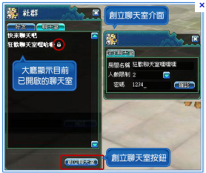
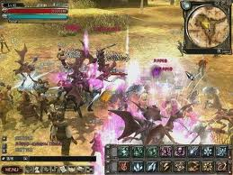
活動一：網路上的朋友
你是否曾在網路上(聊天室、線上遊戲、影音平台)結交過新朋友？
圖片來源: http://www.yatta.com.tw/guide/wish/chapter/200/a20
http://game.sina.com.hk/cgi-bin/nw/show.cgi/489/3/1/23973/1.html
Notes:
＊請問學生是否曾在網路上(聊天室、線上遊戲平台、影音平台)結交過新朋友？

Slide 3
活動一：網路上的朋友
經驗交流
透過哪一個網路平台認識新朋友的？
為什麼會想透過網路認識新朋友？
平均多久與網友連絡一次？
都與網友聊些什麼？
曾經與網友見過面嗎？
面對面聊天與透過網路上聊天是否有差別？
Notes:
＊請曾經有過網路交友經驗的學生分享曾有的經歷。
透過哪一個網路平台認識新朋友的？
為什麼會想透過網路認識新朋友？
平均多久與網友連絡一次？
都與網友聊些什麼？
曾經與網友見過面嗎？
面對面聊天與透過網路上聊天是否有差別？

Slide 4
活動二：看看新聞怎麼說
如果今天有網友向你借錢，你會怎麼處理？請說說看你的處理方法及原因。
閱讀「冒用美女照詐財 網友判1年半」新聞。
圖片來源: http://www.lnka.cn/article/topic1779.html
Notes:
1、請問學生：如果今天有網友向你借錢，你會怎麼處理？並請說明原因。
2、請學生閱讀「冒用美女照詐財 網友判1年半」新聞。

Slide 5
活動二：看看新聞怎麼說
新聞大解析
Who—這則新聞主角是誰？
What—新聞的主題是什麼？
When—新聞什麼時候發生的？
Where—在哪裡發生的？
Why—造成事件的原因為何？
How—如何解決？
Notes:
※新聞閱畢，請學生以5W1H解析新聞，除了解新聞架構外，亦可增加對新聞內容的印象。 ①Who—這則新聞主角是誰？(宜蘭縣24歲李姓女子)
②What—新聞的主題是什麼？(李姓女子利用美女照片詐財，被判決1年半的刑期) ③When—新聞什麼時候發生的？(4月20日公布判決) ④Where—在哪裡發生的？(網路上) ⑤Why—造成事件的原因為何？(李女利用冒名的美女照片與詹姓網友交往，並詐騙64萬)
⑥How—如何解決？(李女被判決1年半的刑期)

Slide 6
活動二：看看新聞怎麼說
新聞中的李姓女子利用什麼方式讓詹姓網友與她交往？
如果是你詹姓網友，你會相信李姓女子提供的照片嗎？為什麼？
新聞中的李姓女子用什麼理由陸續跟詹姓網友騙錢？共騙了多少錢？
如果你是詹姓網友，你會把錢借給李姓女子嗎？請說明你的原因。
詹姓網友最後如何發現這是一場騙局？
Notes:
※針對新聞再提出相關問題，以增加學生對新聞內容之認知。
①新聞中的李姓女子利用什麼方式讓詹姓網友與她交往？
②如果是你詹姓網友，你會相信李姓女子提供的照片嗎？
③新聞中的李姓女子用什麼理由陸續跟詹姓網友騙錢？共騙了多少錢？
④如果你是詹姓網友，你會把錢借給李姓女子嗎？
⑤詹姓網友最後如何發現這是一場騙局？

Slide 7
活動二：看看新聞怎麼說
新聞中提到「詐欺取財」，你知道什麼是詐欺取財嗎？
①詐欺取財屬於哪一類的法律？
②認識詐欺取財: 意圖為自己或第三人不法之所有，以詐術使人將本人或第三人之物交付者，處五年以下有期徒刑、拘役或科或併科一千元以下罰金
③想想看，為什麼李姓女子的行為屬於詐欺取財？
Notes:
※回答新聞中提到的詐欺取財相關問題：
①詐欺取財屬於哪一類的法律？(刑法第三百三十九條)
②認識詐欺取財: 意圖為自己或第三人不法之所有，以詐術使人將本人或第三人之物交付者，處五年以下有期徒刑、拘役或科或併科一千元以下罰金
③為什麼李姓女子的行為屬於詐欺取財？

Slide 8
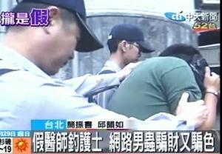
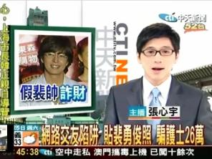
活動二：看看新聞怎麼說
請看看網路交友的其他相關新聞
想一想，網路交友常引起犯罪事件，
這是因為網路的哪些特性所造成的？
圖片來源: http://www.youtube.com/watch?v=vJNG3x1OWdo&feature=fvsr
http://www.youtube.com/watch?v=CpihpCo_jLs&feature=relmfu
Notes:
※播放其他網路交友相關新聞
①「網路交友陷阱 貼裴勇俊照 騙護士http://www.youtube.com/watch?v=vJNG3x1OWdo&feature=fvsr
②「假醫生釣護士 網路男蟲騙財又騙色」http://www.youtube.com/watch?v=CpihpCo_jLs&feature=relmfu
※教師請問學生，網路交友經常引起犯罪事件，到底是因為網路的哪些特性造成的？

Slide 9
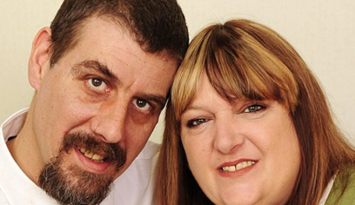
活動二：看看新聞怎麼說
網路交友是否一定會有不良影響呢？
「英大齡剩女依靠網路尋得真愛」新聞分享
如果要建立正面的網路交友關係，有沒有一些準則是要注意或遵守的？說說看你的想法。
圖片來源: http://big5.ce.cn/gate/big5/intl.ce.cn/qqss/201204/27/t20120427_23278759.shtml
Notes:
※教師請問學生，網路交友是否皆帶來不好的影響呢？可播放「英大齡剩女依靠網路尋得真愛」新聞(http://big5.ce.cn/gate/big5/intl.ce.cn/qqss/201204/27/t20120427_23278759.shtml)，讓學生了解網路交友的正面示範，並請問學生，如果要建立正面的網路交友關係，有哪些準則是要注意或遵守的。

Slide 10
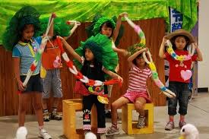
活動二：動動腦 演演看
聽聽老師怎麼說。
各組請找出在網路交友時，查證對方身分的3種方式。
將所討論的3種不同查證方式串連成一齣 3分鐘內的短劇，表演給其他組的同學觀看。
哪一種身分查證的方式最有效呢？
圖片來源: http://pier-2.khcc.gov.tw/child/content/camp/camp03.aspx?sid=311&cid=2
Notes:
※教師說明，網路是另一種交友的管道，並非所有的網路交友皆會帶來不好的影響，只是，隔著電腦螢幕無法親身見面，很容易引起不法人士的非法行徑；因此，當我們在網路上交朋友時，更應該要提高警覺，小心查證，保持停看聽的原則，千萬不要因對方的甜言蜜語而輕易相信對方。
※請各組討論，找出在網路交友時，查證對方身分的方式，每一組至少想出3種不同的方式。
※將所討論的3種不同查證方式串連成一齣 3分鐘內的短劇，並請他組同學評分，看看哪一組的身分查證方式最有效。

Slide 11
本教案結束，謝謝 ☺☺☺

